Slide 1
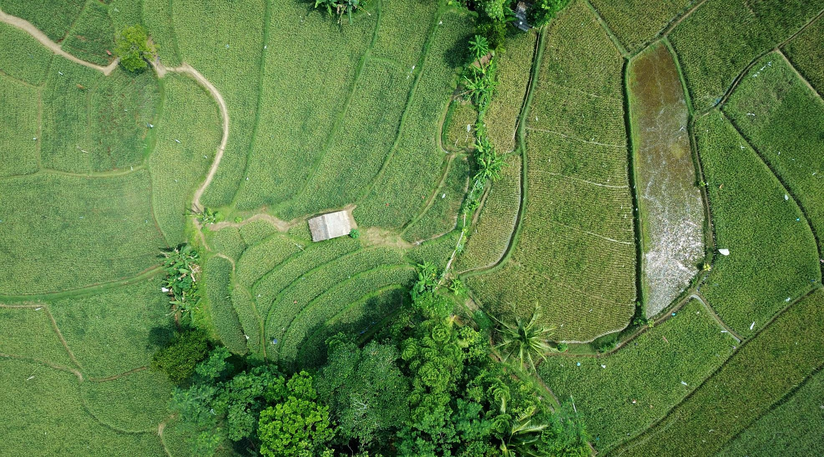

مزرعــــه مـــــــــــن
سامانه کنترل هوشمند باغ ها و زمین های کشاورزی

Slide 2
مزرعــــه مـــــــــــن
سامانه کنترل هوشمند باغ ها و زمین های کشاورزی

Slide 3
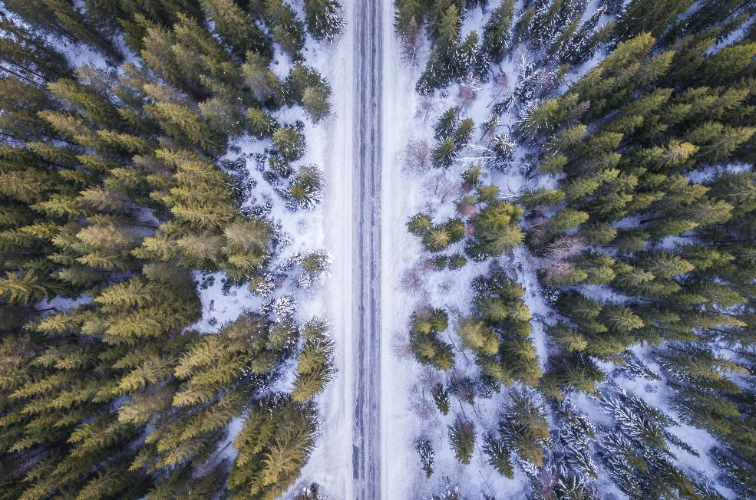
عملکرد نرم افزار
در این سامانه، در ابتدا اطلاعات زمین کشاورزی و موقعیت مکانی آن گرفته میشود و در مرحله بعد اطلاعات محصولاتی که در این زمین کشت میشوند ثبت میگردد.
پس از آن در سامانه هوشمندی که طراحی کرده ایم اطلاعات وضعیت آب و هوای آن منطقه را از پنج روز قبل بررسی کرده و در صورت وجود خطرات مرتبط با محصولات آن زمین کشاورزی یا باغ به آن زمین اخطار میشود که مثلا تا پنج روز دیگر محصول شما دچار سرمازدگی یا … خواهد شد.
و در مرحله بعد نیز پیشنهاداتی برای حل این مشکل به او ارائه خواهد شد...
توضیحات عملکرد سامانه کنترل هوشمند «مزرعه من»

Slide 4
عملکرد نرم افزار
در این سامانه، در ابتدا اطلاعات زمین کشاورزی و موقعیت مکانی آن گرفته میشود و در مرحله بعد اطلاعات محصولاتی که در این زمین کشت میشوند ثبت میگردد.
پس از آن در سامانه هوشمندی که طراحی کرده ایم اطلاعات وضعیت آب و هوای آن منطقه را از پنج روز قبل بررسی کرده و در صورت وجود خطرات مرتبط با محصولات آن زمین کشاورزی یا باغ به آن زمین اخطار میشود که مثلا تا پنج روز دیگر محصول شما دچار سرمازدگی یا … خواهد شد.
و در مرحله بعد نیز پیشنهاداتی برای حل این مشکل به او ارائه خواهد شد...
توضیحات عملکرد سامانه کنترل هوشمند «مزرعه من»

Slide 5





پارامترهای قابل ارائه به بهره برداران کشاورز برای هر 3 روز
درصد احتمال بارش
شاخص اشعه یو وی
حداقل و حداکثر دما
میانگین رطوبت
هیدرومودول

Slide 6
پارامترهای قابل ارائه به بهره برداران کشاورز برای هر 3 روز
درصد احتمال بارش
شاخص اشعه یو وی
حداقل و حداکثر دما
میانگین رطوبت
هیدرومودول

Slide 7
پارامترهای قابل ارائه به بهره برداران کشاورز برای هر 3 روز
درصد احتمال بارش
شاخص اشعه یو وی
حداقل و حداکثر دما
میانگین رطوبت
هیدرومودول

Slide 8
پارامترهای قابل ارائه به بهره برداران کشاورز برای هر 3 روز
درصد احتمال بارش
شاخص اشعه یو وی
حداقل و حداکثر دما
میانگین رطوبت
هیدرومودول

Slide 9
پارامترهای قابل ارائه به بهره برداران کشاورز برای هر 3 روز
درصد احتمال بارش
شاخص اشعه یو وی
حداقل و حداکثر دما
میانگین رطوبت
هیدرومودول

Slide 10
پارامترهای قابل ارائه به بهره برداران کشاورز برای هر 3 روز
درصد احتمال بارش
شاخص اشعه یو وی
حداقل و حداکثر دما
میانگین رطوبت
هیدرومودول

Slide 11




پارامترهای قابل ارائه به بهره برداران کشاورز برای هر 3 روز
پوشش ابر و رطوبت هوا
احتمال برف و یخ زدگی
نقطه شبنم

Slide 12
پارامترهای قابل ارائه به بهره برداران کشاورز برای هر 3 روز
پوشش ابر و رطوبت هوا
احتمال برف و یخ زدگی
نقطه شبنم

Slide 13
پارامترهای قابل ارائه به بهره برداران کشاورز برای هر 3 روز
احتمال برف و یخ زدگی
پوشش ابر و رطوبت هوا
نقطه شبنم

Slide 14
پارامترهای قابل ارائه به بهره برداران کشاورز برای هر 3 روز
احتمال برف و یخ زدگی
پوشش ابر و رطوبت هوا
نقطه شبنم

Slide 15
پارامترهای قابل ارائه به بهره برداران کشاورز برای هر 3 روز
احتمال برف و یخ زدگی
پوشش ابر و رطوبت هوا
نقطه شبنم

Slide 16




حوادث قابل پیش بینی در نرم افزار
خشکسالی
گرمازدگی
یخبندان
سرما زدگی
آفتاب سوختگی
سیل و تگرگ
طوفان
بادزدگی

Slide 17
حوادث قابل پیش بینی در نرم افزار
خشکسالی
گرمازدگی
یخبندان
سرما زدگی
آفتاب سوختگی
سیل و تگرگ
طوفان
بادزدگی

Slide 18
حوادث قابل پیش بینی در نرم افزار
خشکسالی
گرمازدگی
یخبندان
سرما زدگی
آفتاب سوختگی
سیل و تگرگ
طوفان
بادزدگی

Slide 19
حوادث قابل پیش بینی در نرم افزار
خشکسالی
گرمازدگی
یخبندان
سرما زدگی
آفتاب سوختگی
سیل و تگرگ
طوفان
بادزدگی

Slide 20
حوادث قابل پیش بینی در نرم افزار
خشکسالی
یخبندان
گرمازدگی
سرما زدگی
آفتاب سوختگی
سیل و تگرگ
طوفان
بادزدگی

Slide 21


در خصوص کنترل منابع آب کشور مواردی که می تواند به کشاورزان اعلام شود
اعلام جمع میزان بارش در طول هر روز، ماه و فصل از سال و مقایسه آن با فصلهای سالهای قبل و همچنین حداکثر و حداقل دمای تجربه شده در آن فصل
اعلام میزان بارش سالانه و مقایسه آن با بارش سال قبل
اعلام بارندگی تا 72 ساعت قبل از وقوع
اعلام مدت زمان تقریبی بارش

Slide 22

آموزش
مطابق با اخذ مجوز نشر دیجیتال رسانه های برخط پیام ده توسط شرکت دما آرا صنعت، امکان ارسال محتوای آموزشی برای کاربران در سه دسته به شرح ذیل فراهم گردیده است :
قابلیت ارسال محتوای آموزشی به صورت فیلم، عکس و متن برای مقابله با مخاطره پیش بینی شده مطابق با نوع محصول ثبتی در سرویس نشر دیجیتال برخط بروی اپلیکیشن نصب شده توسط کاربر
قابلیت ارسال محتوای آموزشی دیجیتالی (فیلم، عکس، متن) ترویجی بوسیله سرویس نشر دیجیتال برخط بروی اپلیکیشن کاربر
معرفی سمینارها، کارگاهها و جلسات آموزشی مرتبط با کاربران در نزدیکی محل استقرار و همراه با ذکر زمان و مکان برگزاری جهت افزایش بهره وری و عملکرد مرتبط با نوع محصول کاربر
قابلیت جستجوی محتوای آموزشی دیجیتالی (فیلم، عکس، متن) ترویجی بوسیله سرویس نشر دیجیتال برخط بروی اپلیکیشن و توسط کاربران
ارائه محتوای آموزشی به کشاورزان

Slide 23
آموزش
مطابق با اخذ مجوز نشر دیجیتال رسانه های برخط پیام ده توسط شرکت دما آرا صنعت، امکان ارسال محتوای آموزشی برای کاربران در سه دسته به شرح ذیل فراهم گردیده است :
قابلیت ارسال محتوای آموزشی به صورت فیلم، عکس و متن برای مقابله با مخاطره پیش بینی شده مطابق با نوع محصول ثبتی در سرویس نشر دیجیتال برخط بروی اپلیکیشن نصب شده توسط کاربر
قابلیت ارسال محتوای آموزشی دیجیتالی (فیلم، عکس، متن) ترویجی بوسیله سرویس نشر دیجیتال برخط بروی اپلیکیشن کاربر
معرفی سمینارها، کارگاهها و جلسات آموزشی مرتبط با کاربران در نزدیکی محل استقرار و همراه با ذکر زمان و مکان برگزاری جهت افزایش بهره وری و عملکرد مرتبط با نوع محصول کاربر
قابلیت جستجوی محتوای آموزشی دیجیتالی (فیلم، عکس، متن) ترویجی بوسیله سرویس نشر دیجیتال برخط بروی اپلیکیشن و توسط کاربران
ارائه محتوای آموزشی به کشاورزان

Slide 24

ارسال پیام کوتاه به مخاطبین
قابلیت ارسال پیام از طرف هر نهاد، ارگان، مرکز و یا نمایندگی به تمامی کاربران و یا هرگونه دسته بندی خاص از آنها شامل رده بندی مکانی، محصولات، عوامل مورد آسیب هرگونه از مخاطرات، ناظران، کارگزاران و غیره بر اساس مجوز نشر دیجیتال برخط پیام ده شرکت دما آرا صنعت، بدون دربر داشتن هزینه انتقال پیام

Slide 25
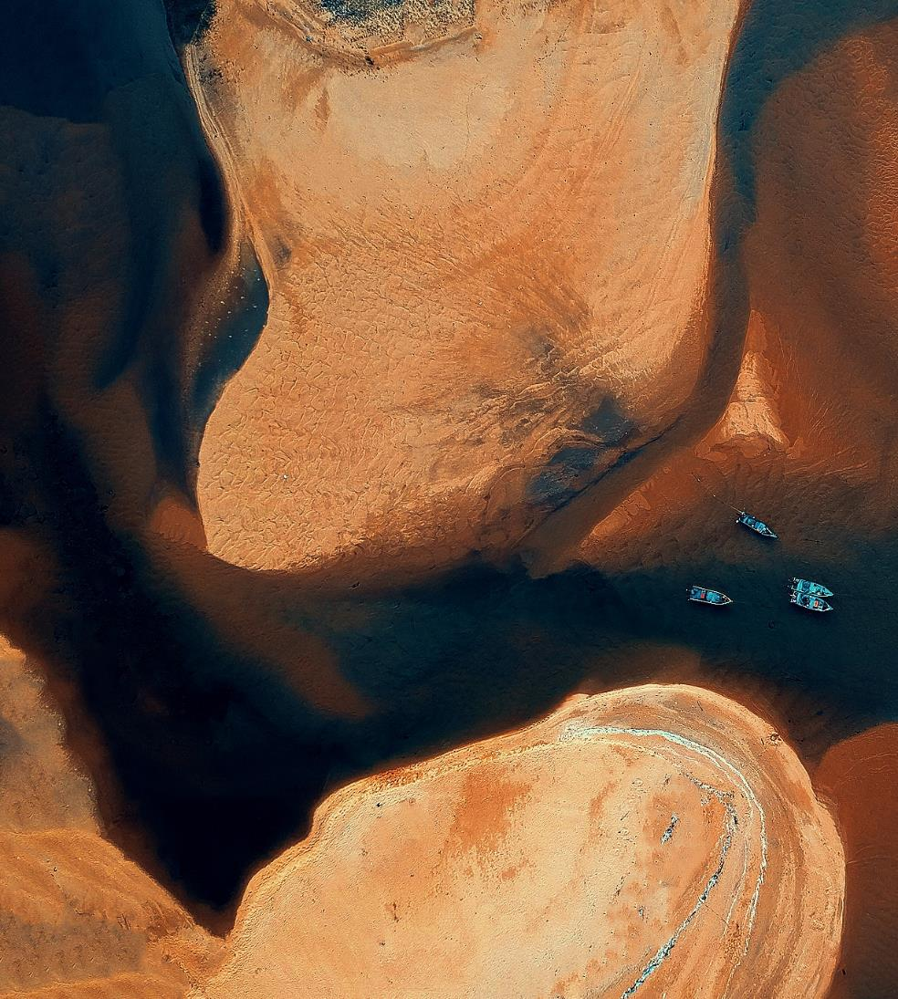
Degree Day
به واسطه محاسبات degree-day امکان محاسبه و هشدار هجوم و طغیان آفت برای برخی از محصولات کشاورزی بنا بر اعلام درخواست کاربر در زمان مشخص وجود خواهد داشت.

Slide 26
قابلیت های مورد مذاکره با صندوق بیمه محصولات کشاورزی
قابلیت نظارت دقیق بر محل و زمان وقوع چهار پارامتر دمای بیشینه ، کمینه و مقدار و نوع بارش به صورت ارائه گزارش مطابق با درخواست بر خط و ارائه آن بدون دریافت هزینه برای آن محل با فرمت از پیش مشخص شده. این پارامترها پس از وقوع و بطور دقیق ذخیره شده و مجزا از پیش بینی های ارسال شده خواهد بود. این امکان برای ارگانها، سازمانها و یا هر بخشی که بنابر درخواست با توافق شرکت دارای صفحه کاربری در سایت مربوطه باشد قابل دسترس خواهد بود.
پارامترهای قابل ارائه به بهره برداران کشاورز برای هر 3 روز:
نقطه ی شبنم UV index - - درصد احتمال بارش- ماکزیمم سرعت باد- مینیمم و ماکزیمم دما- میانگین رطوبت- هیدرومودول
حوادث غیر مترقبه قابل پیش بینی برای انواع محصولات ثبت شده توسط کشاورزان به ازای هر 3 روز:
سرما زدگی- گرمازدگی - خشکسالی- یخبندان- باد زدگی- طوفان- سیل- تگرگ- آفتاب سوختگی
عوامل خطر برای گونه های خاص و همچنین پارامترهای مرتبط با دام و طیور و آبزیان قابل ارائه می باشد.
اعلام میزان بارش سالیانه و مقایسه آن با میزان بارش در سالهای قبل

Slide 27
قابلیت های مورد مذاکره با صندوق بیمه محصولات کشاورزی
مطابق با اخذ مجوز نشر دیجیتال رسانه های برخط پیام ده توسط شرکت دما آرا صنعت، امکان ارسال محتوای آموزشی برای کاربران در سه دسته به شرح ذیل فراهم گردیده است :
قابلیت ارسال محتوای آموزشی به صورت فیلم، عکس و متن برای مقابله با مخاطره پیش بینی شده مطابق با نوع محصول ثبتی در سرویس نشر دیجیتال برخط بروی اپلیکیشن نصب شده توسط کاربر
قابلیت ارسال محتوای آموزشی دیجیتالی (فیلم، عکس، متن) ترویجی بوسیله سرویس نشر دیجیتال برخط بروی اپلیکیشن کاربر
معرفی سمینارها، کارگاهها و جلسات آموزشی مرتبط با کاربران در نزدیکی محل استقرار و همراه با ذکر زمان و مکان برگزاری جهت افزایش بهره وری و عملکرد مرتبط با نوع محصول کاربر
قابلیت جستجوی محتوای آموزشی دیجیتالی (فیلم، عکس، متن) ترویجی بوسیله سرویس نشر دیجیتال برخط بروی اپلیکیشن و توسط کاربران
قابلیت ارسال پیام از طرف هر نهاد، ارگان، مرکز و یا نمایندگی به تمامی کاربران و یا هرگونه دسته بندی خاص از آنها شامل رده بندی مکانی، محصولات، عوامل مورد آسیب هرگونه از مخاطرات، ناظران، کارگزاران و غیره بر اساس مجوز نشر دیجیتال برخط پیام ده شرکت دما آرا صنعت، بدون دربر داشتن هزینه انتقال پیام

Slide 28
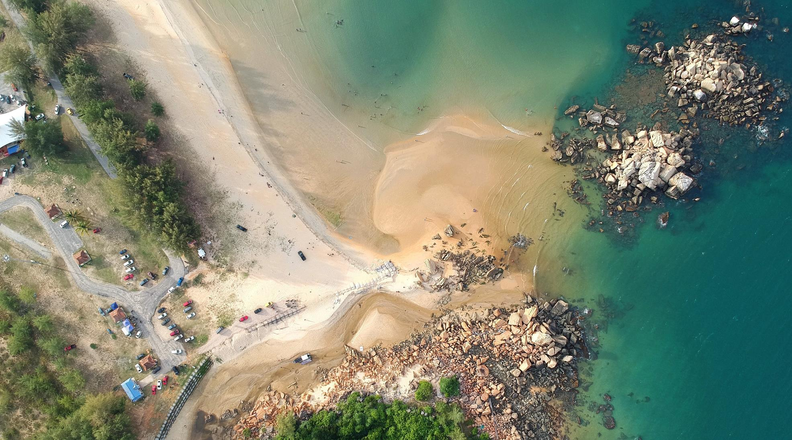




با تشکر
محمد مختار زادگان
09170006373
info@mazraeyeman.ir
www..mazraeyeman.ir

